Slide 1
Работа с текстовым редактором emacs
Работу выполнил:
Рыбалко Тимофей Александрович
НБИбд-02-24
Российский университет дружбы народов, Москва, Россия

Slide 2
Введение
Освоить работу с файловой системой Linux необходимо.
Умение работать с git и GitHub важно для IT-специалистов.

Slide 3
Цель работы
Освоить базовые команды emacs – изучить навигацию, редактирование, работу с буферами и окнами для эффективной работы в редакторе.
Научиться использовать поиск и замену – понять, как быстро находить и изменять текст в больших файлах с помощью горячих клавиш.

Slide 4
Техническое обеспечение
Виртуальная машина: VirtualBox или QEMU.
Операционная система: Linux (дистрибутив Fedora).
Требования: Intel Core i3-550, 4 ГБ ОЗУ, 80 ГБ свободного места.

Slide 5
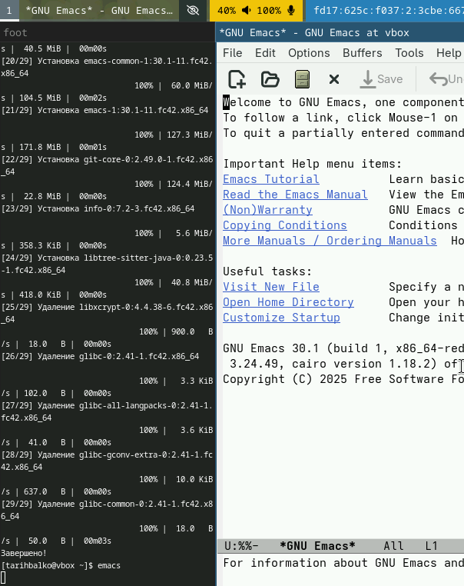
Установка и открытие Emacs
sudo dnf install emacs → emacs:

Slide 6
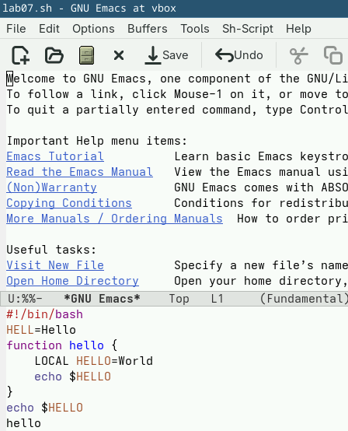
Создать файл lab07.sh и ввести текст
C-x C-f lab07.sh → ввести код → C-x C-s

Slide 7
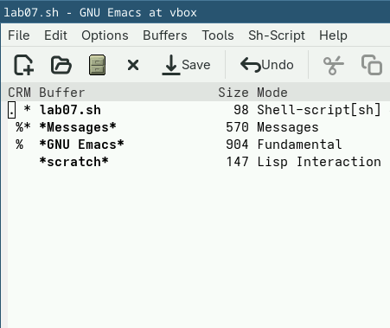
Открытие буфера
C-x C-b → выбор буфера → C-x o

Slide 8
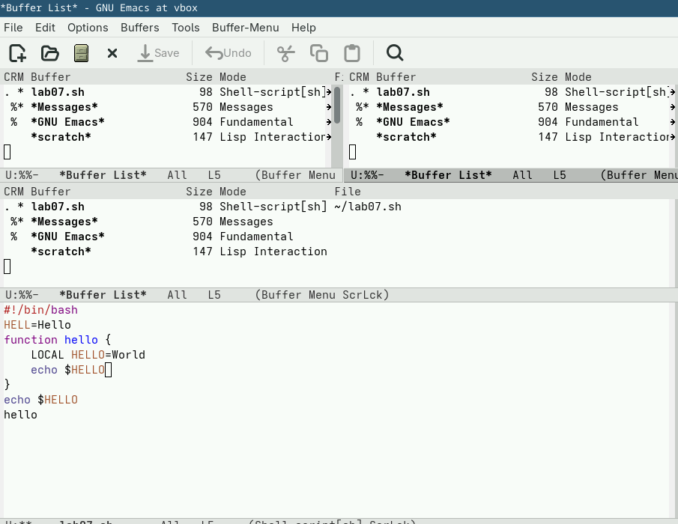
Управление окнами
C-x 3 → вертикально, C-x 2 → горизонтально

Slide 9
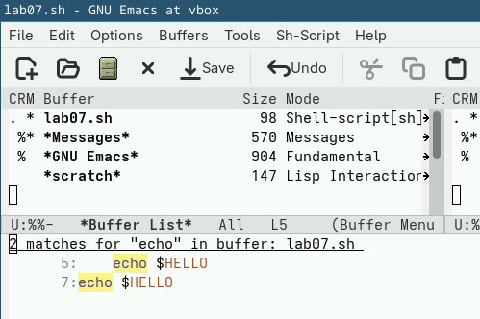
Режим поиска
M-s o → ввод строки → переход по результатам

Slide 10
Ответы на вопросы:
1.Emacs - мощный расширяемый текстовый редактор с поддержкой множества языков программирования и встроенными инструментами.
2.Сложность для новичков: нестандартные сочетания клавиш, обилие функций и необходимость запоминания команд.
3.Буфер - область для работы с текстом; окно - видимая часть буфера на экране.
4.Да, в Emacs можно открыть сколько угодно буферов в одном окне, переключаясь между ними.
5.По умолчанию создаются буферы: scratch, Messages, GNU Emacs.
6.Для C-c |: Ctrl+c затем |; для C-c C-|: Ctrl+c затем Ctrl+|.
7.Поделить окно: C-x 2 (горизонтально) или C-x 3 (вертикально).
8.Настройки хранятся в файле ~/.emacs или ~/.emacs.d/init.el.
9.Любую клавишу можно переназначить через конфигурационный файл.
10.Emacs удобнее vi благодаря интуитивному интерфейсу и расширяемости, но это вопрос предпочтений.

Slide 11
Заключение
emacs – хороший редактор – гибкость управления буферами и окнами ускоряет работу с несколькими файлами одновременно.
Горячие клавиши экономят время – после освоения базовых комбинаций редактирование становится быстрее, чем в графических редакторах.

